Slide 1
Próby samobójcze w populacji dzieci i młodzieży
K.Maśnica

Slide 2
Zdrowie psychiczne
Jest warunkiem prawidłowego rozwoju dzieci i młodzieży
Zdrowie wg WHO – dobrostan oraz możliwość pełnego wykorzystania własnego rozwoju w wymiarach : somatycznym, psychicznym, społecznym, duchowym.
22.11.2023

Slide 3
Adolescencja
Najbardziej złożony etap w życiu każdego człowieka
Problemy młodzieży należy zawsze rozpatrywać w kontekście zmian społecznych i kulturowych, jakie zachodzą we współczesnym świecie, kraju, miejscu zamieszkania. Zmiany otwierają szanse samorealizacji, ale generują większe wymagania i zagrożenia.
22.11.2023

Slide 4
Samobójstwo
Świadome odebranie sobie życia
Prawnie – każdy przypadek śmierci będący wynikiem bezpośredniego lub pośredniego działania, zaniedbania, dokonanego przez ofiarę, w pełni zdającą sobie sprawę ze skutków swojego czynu
Podział :
- samobójstwo dokonane- kończy się odebraniem życia wh WHO na każde dokonane samobójstwo przypada 20 prób samobójczych
- usiłowane – brak odebrania życia- albo okoliczności umożliwiające odratowanie, albo zamach zapewniający odratowanie
22.11.2023

Slide 5
Z blisko 200 państwa członkowskich WHO tylko połowa dostarcza informacji nt samobójstw w grupach wiekowych 5-14 i 15-24. Brakuje wiarygodnych i porównywalnych danych dotyczących prób samobójczych w populacji rozwojowej.

Slide 6
Poniżej 14 rż wskaźnik samobójstw wynosi 0,59/100 tys, przy czym ponad 2x większy wśród chłopców.
W skali globalnej gł przyczyną zgonów wśród nastolatków są wypadki, zakażenia HIV, samobójstwa,
Inne źródła podają samobójsto jest na 5. pozycji po depresji, wypadkach, anemii z niedoboru żelaza, HIV.
W PL wskaźniki umieralności z powodu samobójstw wzrosły o 50% w latach 1970-2009
22.11.2023

Slide 7
Znaczenie wieku
Do 5 rż dzieci nie rozumieją znaczenia śmierci oraz brakuje im takiej dojrzałości poznawczej – by zaplanować działanie.
Im młodszy wiek dziecka, tym prostsza i bardziej dostępna metoda dokonania samobójstwa, wzorowana na obserwowanych przekazach np. 9-latek trafił w internecie na nagranie „na żywo” przebiegu aktu samobójczego, następnego dnia pisały o tym lokalne gazety na 1. stronach. Chłopiec przygotował sobie potrzebne rekwizyty- widziane w internecie- podjął próbę „s” przez powieszenie, chcąc być sławnym.
Z wiekiem rośnie rozpowszechnienie depresji, używania SPA.
W okresie przedpokwitaniowym znaczący wpływ relacji rodzinnych
W okresie dojrzewania znaczący wpływ relacji rówieśniczych.
22.11.2023

Slide 8
Przyczyny
Dysfunkcjonalność rodziny podnosi ryzyko wystąpienia zachowań samobójczych, nie jest jednak czynnikiem decydującym-problem może dotyczyć młodzieży ze wszystkich środowisk i warstw społecznych
Sytuacja rodzinna –choroby psychiczne członków rodziny, zaniedbanie, przemoc, nałogi
Izolacja społeczna
Choroby somatyczne i psychiczne
Stresujące wydarzenia
Liczne opracowania wskazują na znaczącą rolę środowiska rodzinnego w tym szczególnie brak poczucia bezpieczeństwa
22.11.2023

Slide 9
Przyczyny
rozwód rodziców,
separację,
ponowne małżeństwo,
zachowania samobójcze rodziców,
nasilone konflikty rodzinne,
nieprawidłowa komunikacja wewnątrzrodzinna ,
skrajnie wysokie lub niskie oczekiwania rodziców,
nadmierna kontrola z ich strony
22.11.2023

Slide 10
Opis badania prof. Marta Studzińska-Makara
Badanie ok 100 pacjentów 14-18 lat hospitalizowanych w Regionalnym Ośrodku Toksykologii Klinicznej w Lublinie, po przynajmniej 1 próbie samobójczej.
Badanie za pomocą ankiet, kwestionariuszy w tym m.in. Skala depresji Becka
54% dziewczęta
72% osoby na stałe mieszkające w mieście
Młodzież jako gł czynnik podała emocjonalne odtrącenie przez rodziców-57%
konflikty z rodzicami, śmierć jednego z rodziców -45%
Alkoholizm ojca - 34%
alkoholizm matki-27%
konflikty pomiędzy rodzicami-26%
22.11.2023

Slide 11
cd
Brak przyjaciół – 31%
Brak grupy towarzyskiej – 24%
Kryzys rozwojowy – niemożność realizacji własnej drogi życiowej-56%
niepokój związany z wchodzeniem w nowe role społeczne-36%
niepokój związany z ustaleniem własnej tożsamości psychoseksualnej
Odrzucenie przez rówieśników-56%
Słabe postępy w nauce – 44%
22.11.2023

Slide 12
Analiza badania
Najliczniejsza grupa -25%- myśli samobójcze dopiero w sytuacji kryzysowej
21% każdego dnia myśli samobójcze
20% myśli „s” kilka tygodni przed podjęciem próby
5% „jak mnie ktoś wkurzy”, „jak się z kimś pokłóciłem”.
22.11.2023

Slide 13
Okoliczności
Najwięcej w poniedziałek, czwartek
Miesiące jesienno-zimowe
43% poprzez zażycie leków
53% w stanie trzeźwym, pozostałe osoby pod wpływem substancji psychoaktywnych
Większość przed zdarzeniem silne zdarzenie traumatyczne – lęk, bezradność wobec zaistniałej sytuacji
Często przed awantura, kłótnia
22.11.2023

Slide 14
Motywy
W badanej grupie respondentów
1. zemsta na rodzicach, grupie rówieśniczej -19%
2. zwrócenie uwagi otoczenia na swoje problemy- 18%
3. intencja spowodowania śmierci-17%
4. szukanie pomocy u innych -13%
5. unikanie odpowiedzialności za swoje zachowanie-12%
6. wywarcie presji –np. na matce, bracie, nauczycielach
22.11.2023

Slide 15
UWAGA!!!!
U ok. 14% depresja łagodna,
15% depresja umiarkowana
60% depresja ciężka
22.11.2023

Slide 16
Badanie prof. Gmitrowicz
80 pacjentów – 14 chłopców, 66 dziewczyn
Wiek 13-19 lat hospitalizowani w o.psychiatrii w Łodzi.
Ocena relacji rówieśniczych : 27% uważa się za osoby lubiane, 22% trudności w nawiązywaniu relacji rówieśniczych, 15% unika relacji, 11% doświadczyło przemocy ze strony rówieśników
Matka – opisywana jako wspirająca, kontrolująca, z nią częstsze kłótnie, poświęca czas,, rzadko spożywa alkohol, stosuje przemoc fizyczną/psychiczną
Ojciec – przedstawiany negatywnie, osoba agresywna, nadużywająca alkoholu.
22.11.2023

Slide 17
Do kogo wg badania zwracają się o pomoc
31% przyjaciel/przyjaciółka
24% nie mówi nikomu
13% poszukuje rozwiązań w internecie
8% u rodziców
2% psychiatra
22.11.2023

Slide 18
Ważne
Wczesne diagnozowanie depresji oraz innych zaburzeń psychicznych, uzależnień od substancji psychoaktywnych oraz podjęcie właściwego leczenia.
22.11.2023

Slide 19
Pacjent z ryzykiem samobójczym
Postępowanie z pacjentem z ryzykiem samobójczym w warunkach ambulatoryjnych (wg. Mosiołek A. in: „Samobójstwo” pod redakcją Szulc A., Koweszko T., Gałecki P.)
Dokładny wywiad z naciskiem na traumy, sytuację życiową, wsparcie środowiskowe, próby „S” w przeszłości, samookaleczenia etc.
Ocena poziomu impulsywności i odczuwania złości,
Ocena czy obecne myśli „s” (i jak intensywne), czy obecne tendencje, czy może myśli rezygnacyjne?
Wstępna diagnoza – czy pacjent jest chory? – jeżeli tak rozpocznij leczenie/konsultuj z psychiatrą!
Oceń czy pacjent nie wymaga hospitalizacji psychiatrycznej – przy bardzo wysokim ryzyku i klarownych intencjach nawet bez zgody!
22.11.2023

Slide 20
Pacjent z ryzykiem samobójczym
Jeżeli pacjent nie wymaga hospitalizacji to rozważ:
Kontakt z osobą bliską; w przypadku dzieci i młodzieży przedstaw stan rodzicom,
Opracuj i przedstaw plan dalszej terapii,
Wyznacz termin następnej wizyty,
Ustal strategię postępowania w razie kryzysu i wzrostu ryzyka suicydalnego
22.11.2023

Slide 21
Z piśmiennictwa wynika, że hospitalizacja psychiatryczna nie jest w stanie uchronić wszystkich pacjentów leczonych psychiatrycznie przed samobójstwem.
Ryzyko to istniej również wśród ok 0,1-0,4 % pacjentów hospitalizowanych – największe zagrożenia w 1.tyg hospitalizacji oraz zaraz po wypisie.
22.11.2023

Slide 22
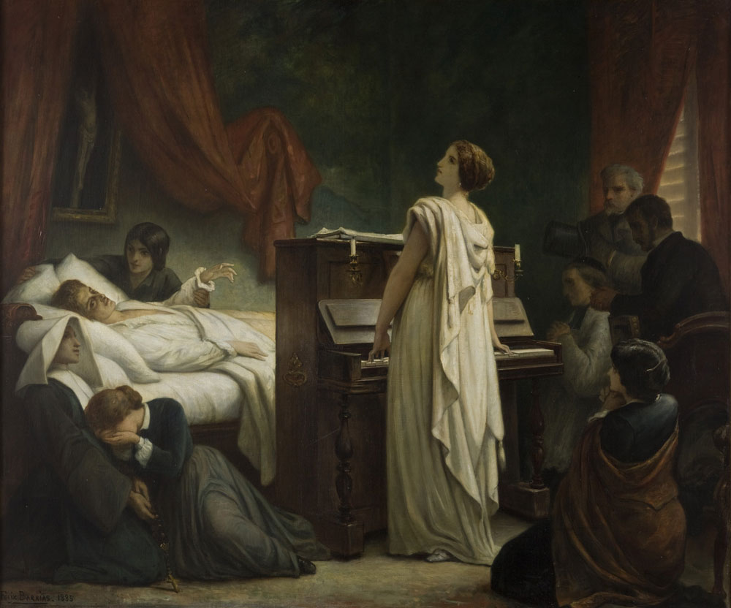
Zdaniem wielu badaczy próby samobójcze oraz samobójstwa u nastolatków są związane z różnymi zaburzeniami psychicznymi, z których najczęstszym jest depresja
Wyniki badań pokazują, że myśli samobójczych doświadcza ok. 89% młodzieży z depresją, a próby samobójcze podejmuje ok 14 % z nich.
22.11.2023

Slide 23
Fragment komiksu dla młodzieży „Czarne fale”
22.11.2023

Slide 24
Zasada 4xZ
ZAUWAŻ -> ZAPYTAJ -> ZAAKCEPTUJ -> ZAREAGUJ
22.11.2023

Slide 25
Omówienie przypadku.
22.11.2023

Slide 26
!!!!
Wykazano, że posiadanie bliskiego szkolnego kolegi, który podjął próbę samobójczą w ciągu ostatniego roku, znacząco podnosi wskaźnik występowania myśli i prób samobójczych bez względu na płeć
Jednak w populacji >25 rż zjawisko „zakaźności” zachowań ma mniejsze znaczenie.
22.11.2023

Slide 27
Pamiętaj, że…
Wg Namysłowska „niektóre zachowania na pozór pozbawione sensu lub wręcz destrukcyjne na poziomie jednostki mają głęboki sens na poziomie systemu rodzinnego, chroniąc go np. przed rozpadem” – np. wyrywanie włosów u 8-latka- włączony w konflikt pomiędzy rodzicami- podczas wielomiesięcznej sprawy rozwodowej- poprzez objawy zwolniony z tej roli.
Po zakończeniu rozwodu, ustaleniu zarządzeń opiekuńczych- powiedział „wyrywałem sobie włosy by nie zbić ojca”.
Inny przykład – próba „s” u dziecka.
Dziecko ma spełniać rolę dziecka- nie dorosłego- parentyfikacja
22.11.2023

Slide 28
Zwróć uwagę
W społeczeństwie funkcjonuje powszechne przekonanie, że osoba, która mówi o samobójstwie, nigdy go nie popełni.
Tymczasem, jak wiadomo, większość samobójców (ok. 80%) wcześniej w różny sposób komunikuje o swoich zamiarach, dlatego nigdy nie można ich ignorować.
Często obserwujemy po próbie samobójczej poprawę nastroju, jednak nie musi ona świadczyć o ustąpieniu zagrożenia.
Próba samobójcza zawsze zwiększa ryzyko kolejnej.
22.11.2023

Slide 29
Wsparcie
112
116 111- telefon zaufania dla dzieci i młodzież
222 309 900 linia pomocy osobom pokrzywdzonym
„Życie warte jest rozmowy” www.zwjr.pl
800 100 100 telefon dla rodziców i nauczycieli w sprawie bezpieczeństwa dzieci
800 12 12 12 Dziecięcy telefon zaufania Rzecznika Praw Dziecka
800 120 002 Niebieska linia www.niebieskalinia.org
800 120 226 Policyjny telefon zaufania ds. przeciwdziałania przemocy w rodzinie
801 140 068 Pomarańczowa linia
801 199 990 telefon zaufania narkotyki - narkomania
22.11.2023

Slide 30
Dziękuję za uwagę!
22.11.2023

